Slide 1
新冠確診應對指引
核能研究所關心您
111.05.26製版

Slide 2
指引參考主題
預防準備
快篩陽性
居家隔離
居家照護
差勤規定
防疫旅館
症狀指引
PCR採檢
視訊問診
醫療院所確認
視訊問診
本所服務

Slide 3
現在可以做的準備
現在馬上做-查詢資訊
下載健保快易通APP-查詢PCR結果及通報
下載健康益友APP iOS Google Play - 確診時可以線上看診、拿處方，並有藥師送藥到宅服務
加入書籤 Google 家裡附近可以視訊看診的診所 - 確診時可以線上看診
加入書籤 中醫師公會全國聯合會-確診時可以中醫視訊診療（清冠一號）

Slide 4


快篩陽性怎麼辦？ （差勤規定－本人確診）
5/26起新增確定病例條件： 經視訊診療或前往社區篩檢站、醫療院所請醫師評估確認快篩結果
第0天+7天居家照護
7天自主健康管理
確診
居家辦公
得因
業務需要
快篩陰性
到所上班
快篩陰性
恢復上班
未確定前
1至3天
居家辦公
依隔離通知書
請公假

Slide 5



快篩陽性怎麼辦？ （差勤規定－親友確診）
同仁應立即快篩，
陰性得持續上班、自我隔離或居家辦公，
陽性依前頁確診程序
第0天+7天居家照護
7天自主健康管理
確診
快篩陰性
得持續上班、
自我隔離或
居家辦公（依
防疫風險）
快篩陽性
依前頁確診程序…
快篩陰性
恢復上班
OR
快篩陽性
視訊問診…
二
擇
一
3天居家隔離
依隔離通知書
請防疫隔離假
4天自主防疫
(居家辦公)
同仁
打滿三劑者可選7天自主防疫(居家辦公)
得因業務需要，快篩陰性後到所上班

Slide 6
本所鄰近快篩判讀醫事機構
本所鄰近通訊診療西醫診所
本所鄰近通訊診療中醫診所
本所鄰近通訊診療醫院
請點我
請點我
請點我
請點我
上方資訊因常更新，如失效請至
資訊來源查詢：桃園市因應COVID-19疫情之通訊診療重要訊息
桃園社區採檢站：桃園事臉書資訊
桃園防疫旅館：防疫旅館小幫手

Slide 7
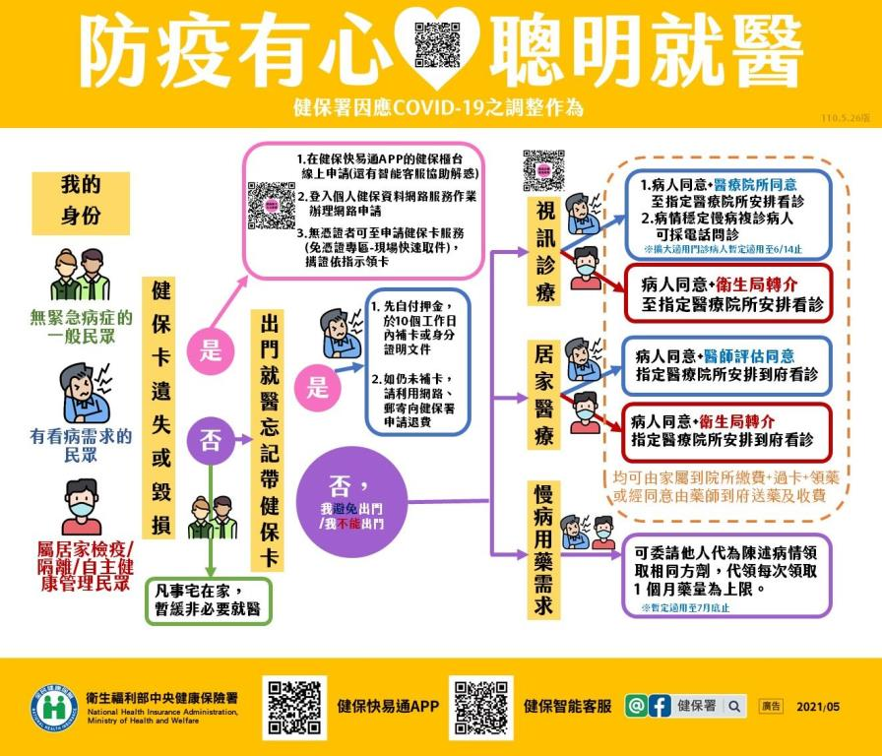
隔離期間生病了怎麼辦？

Slide 8
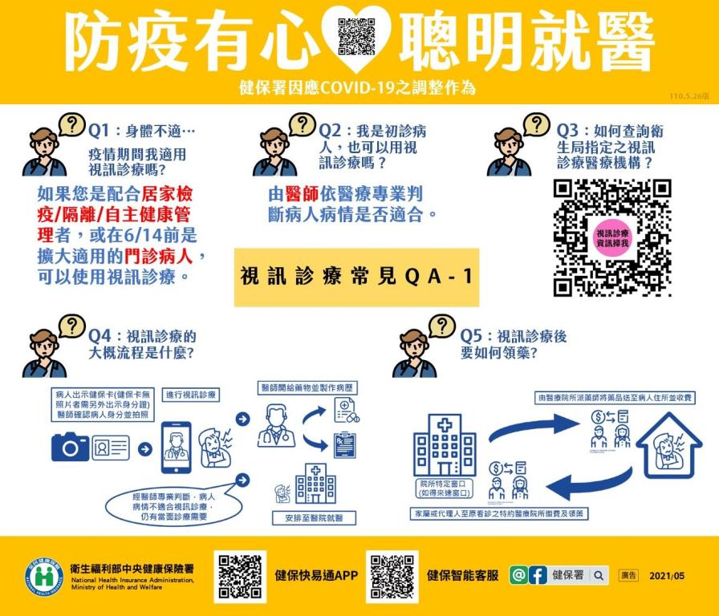
視訊問診ＱＡ

Slide 9
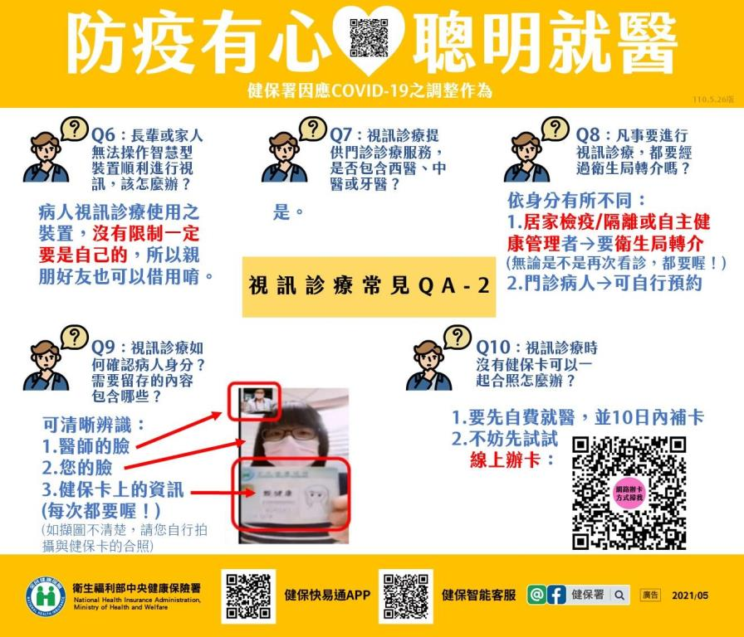

Slide 10
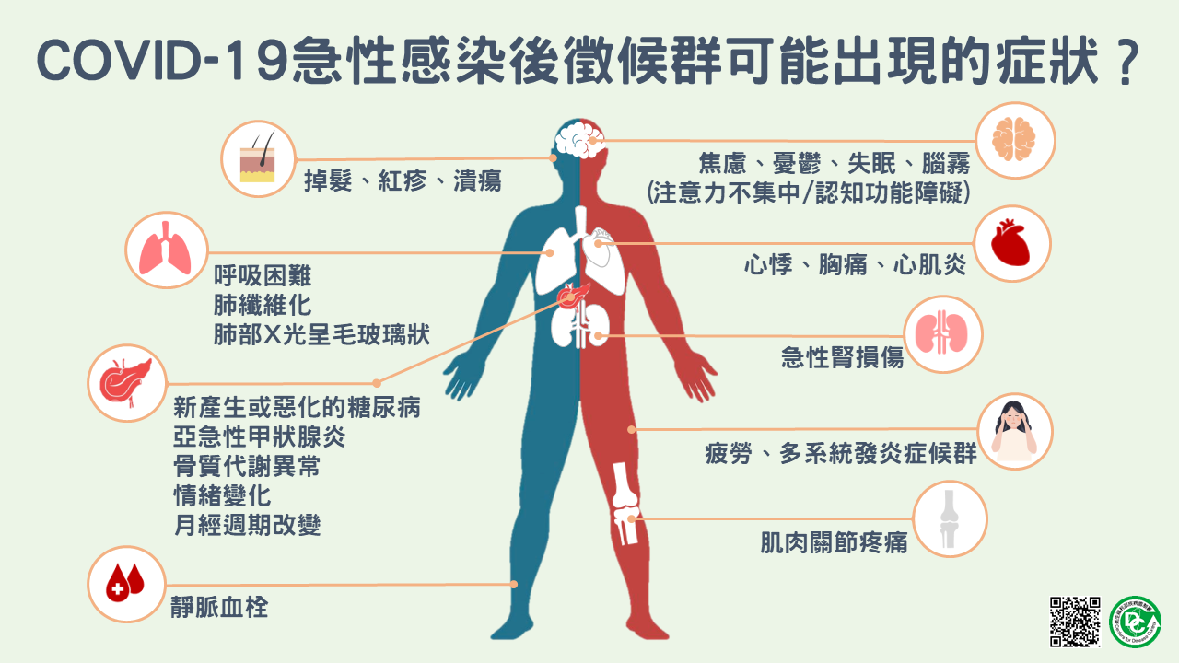
Covid-19確診常見症狀

Slide 11
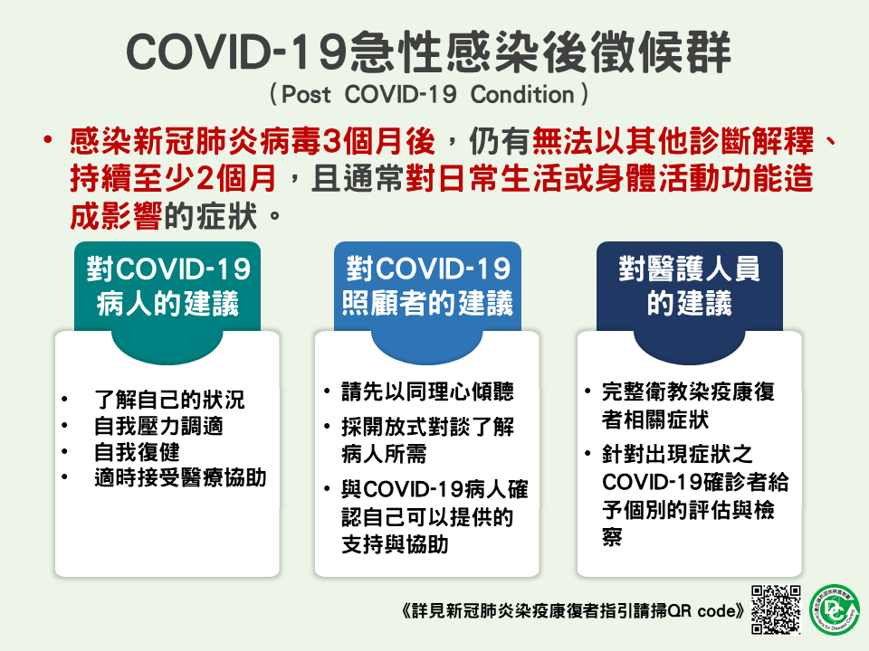

Slide 12
本所特殊服務
平日上班時間（平日８點至１７點）可洽職安會醫務室提供基本醫療諮詢，相關醫療院所及診所名單，引導確診者透過各式平台線上看診。
本所鄰近區域獨居外宿之確診同仁於隔離期間，如親友不便提供協助，有需要時，得由秘書室協助各單位代為採購及配送基本民生物資（以本所員工合作社商品為限）一次。

Slide 13
核研所民生物資 代購(送)服務方案

Slide 14
服務對象
本所獨居下列區域之確診者
龍
潭
區
大
溪
區
平
鎮
區
中
壢
區

Slide 15
代購代送物資(費用由確診者自付)
防疫物資
快篩試劑
限中科院7-11販售品項
民生物資
泡麵 零食 衛生紙等
限員工消費合作社販賣品項

Slide 16
聯絡窗口及配送方式
聯絡窗口
秘書室事務科
蔡銀藝
03-4711400
分機2325
配送方式
1.居隔期間計配送1次
2.每日10點由核研所出發

Slide 17


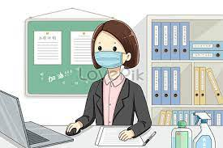
配送流程
1.確診者聯繫窗口
3.配送
確診者提供
1.物資清單
2.地址
3.聯絡電話
次日上午10點出發
代購費用由確診者自付，先由秘書室代墊，返所上班返還
2.代購
告知代購物資品項及數量
告知配送人員姓名及電話
確認送至地點(EX：大樓管理員、住家大門)

Slide 18
祝福大家平安健康 確診同仁早日康復

